Slide 1
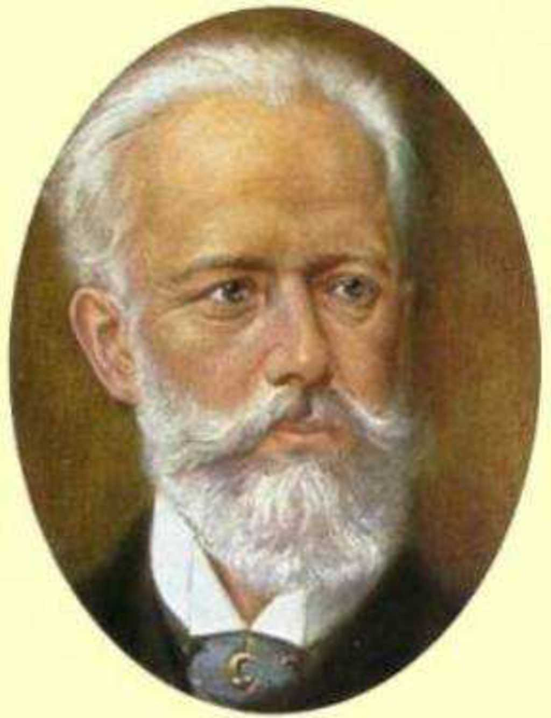
Подготовила музыкальный руководитель Степанченко Светлана Стефановна
Notes:
Подготовила музыкальный руководитель Степанченко Светлана Стефановна

Slide 9
